Slide 1

Артикуляционная
гимнастика
Учитель – логопед
высшей квалификационной категории
Лапина Наталия Николаевна

Slide 2
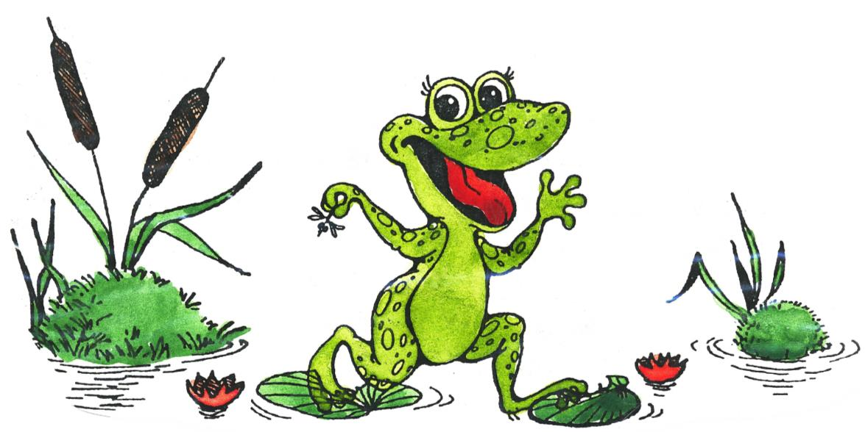
Квака любит улыбаться.
Рот у Кваки до ушей,
Хоть завязочки пришей.

Slide 3
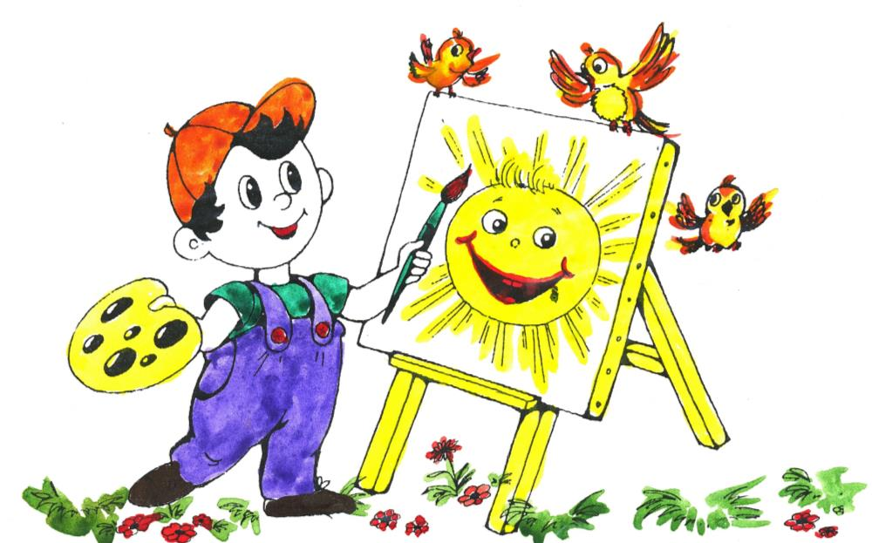
Доброе утро и солнцу, и птицам:
Доброе утро улыбчивым лицам.

Slide 4
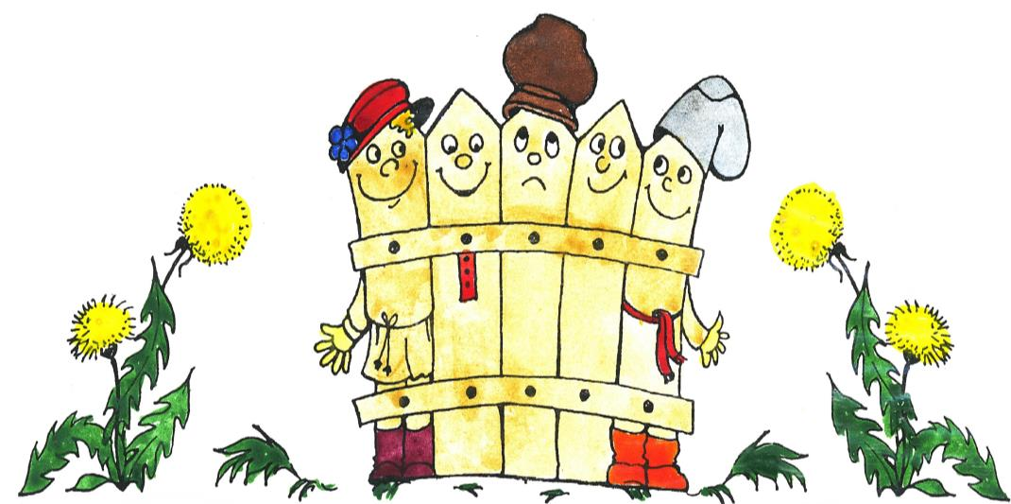
Зубы ровно мы смыкаем
И заборчик получаем…
А сейчас раздвинем губы –
Посчитаем наши зубы.

Slide 5
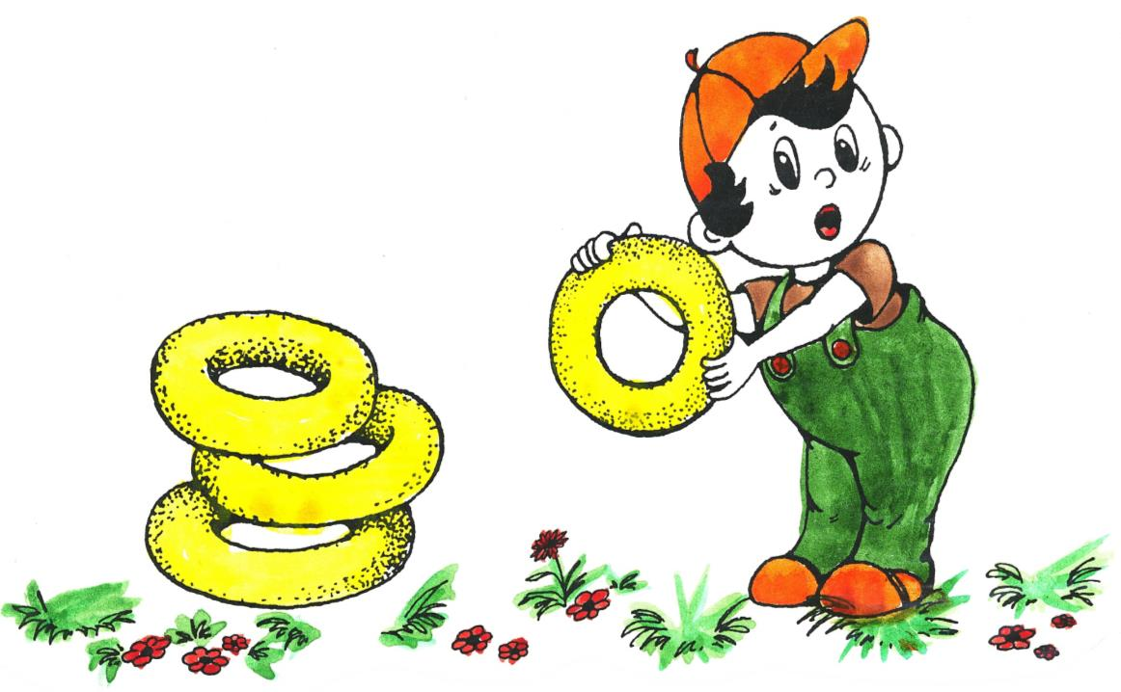
Маленькое, сдобное
Колесо съедобное,
Я один его не съем:
Разделю ребятам всем.

Slide 6
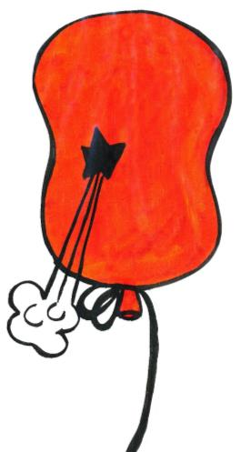
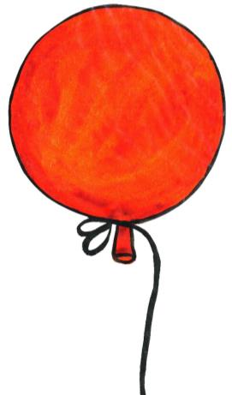
Я надул воздушный шарик.
Укусил его комарик.
Лопнул шарик. Не беда!
Новый шар надую я.

Slide 7
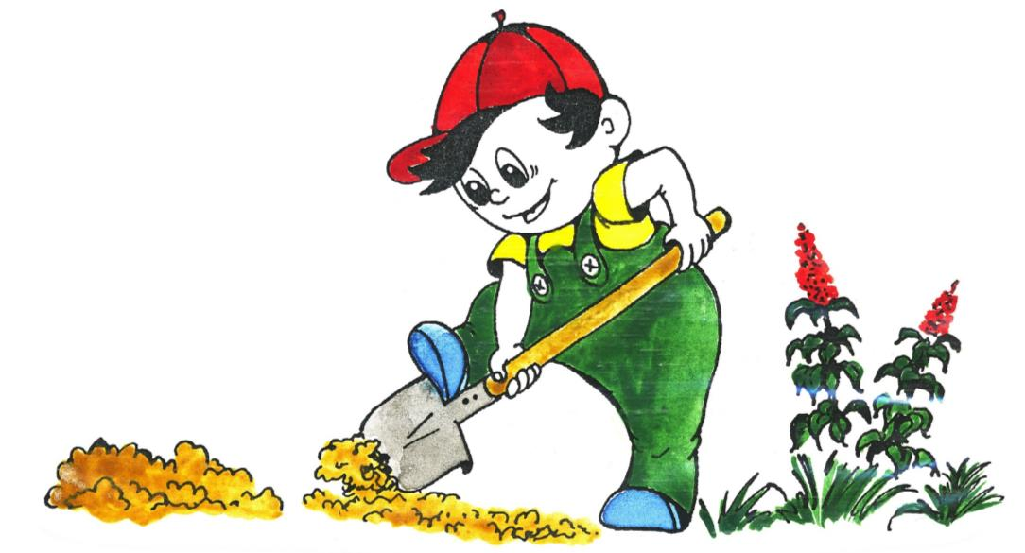
Язык лопатой подержи.
И спокойно подержи.
Язык надо расслаблять
И под счет его держать:
Раз, два, три, четыре, пять!
Язык можно убирать.

Slide 8
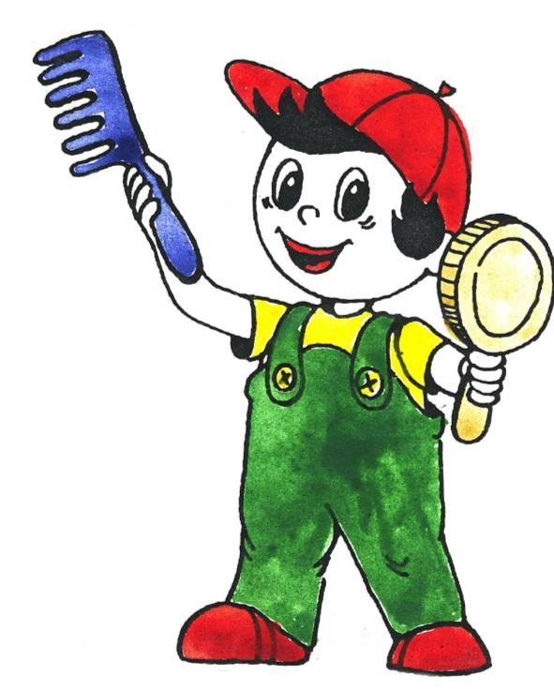
Необычная расческа
У меня всегда с собой.
Если хочешь, я секретом
Поделюсь сейчас с тобой.
Зубы верхние причешут
Мою нижнюю губу,
Зубы нижние причешут
Мою верхнюю губу.
Вот и славно причесались:
Все довольные остались.

Slide 9
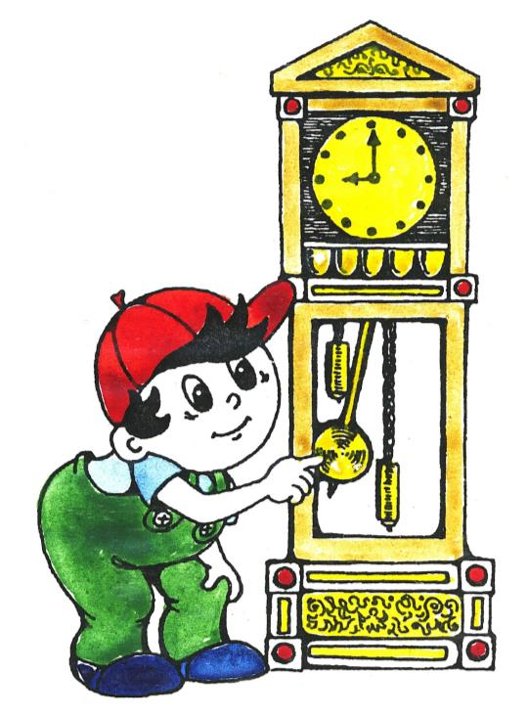
Влево – вправо, влево – вправо
Мой язык скользит лукаво:
Словно маятник часов,
Покачаться он готов.

Slide 10
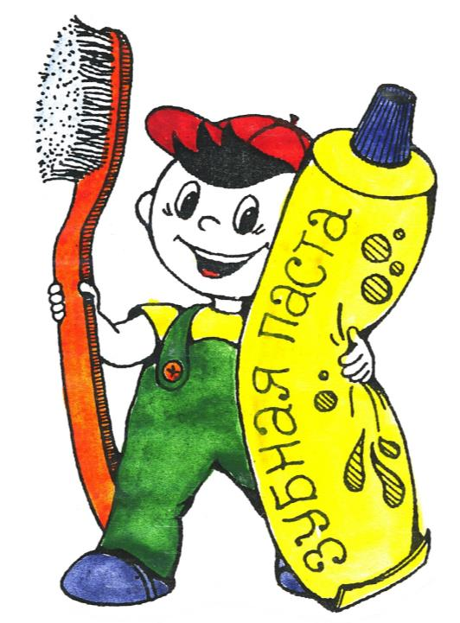
Чищу зубы,
Чищу зубы,
И снаружи…
И внутри…
Не болели,
Не темнели,
Не желтели чтоб они.

Slide 11
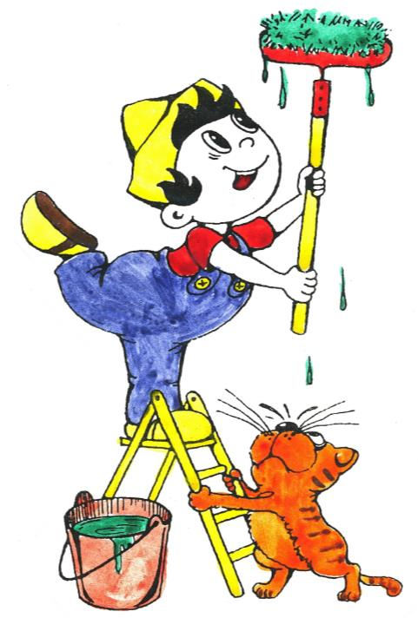
Красить потолок пора,
Приглашаем маляра.
Челюсть ниже опускаем,
Язык к нему поднимаем,
Поведём вперед – назад –
Наш маляр работе рад!

Slide 12
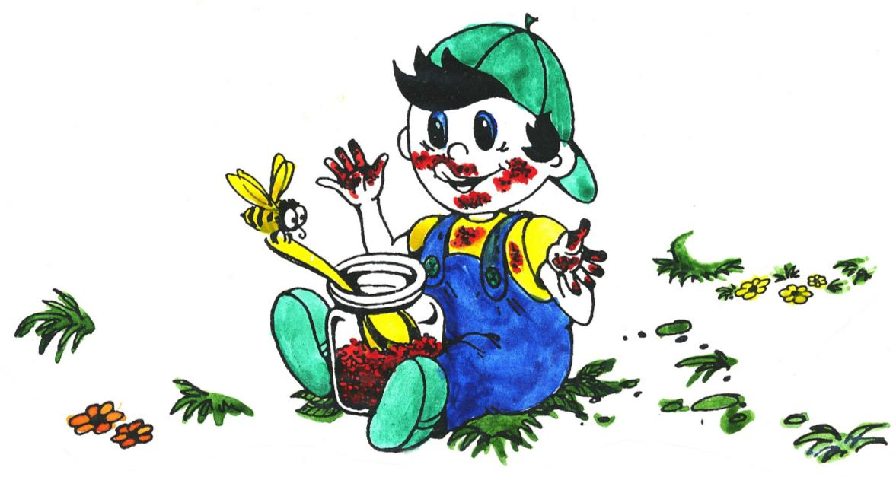
Ох и вкусное варенье!
Жаль, осталось на губе
Язычок я подниму
И остатки оближу.

Slide 13
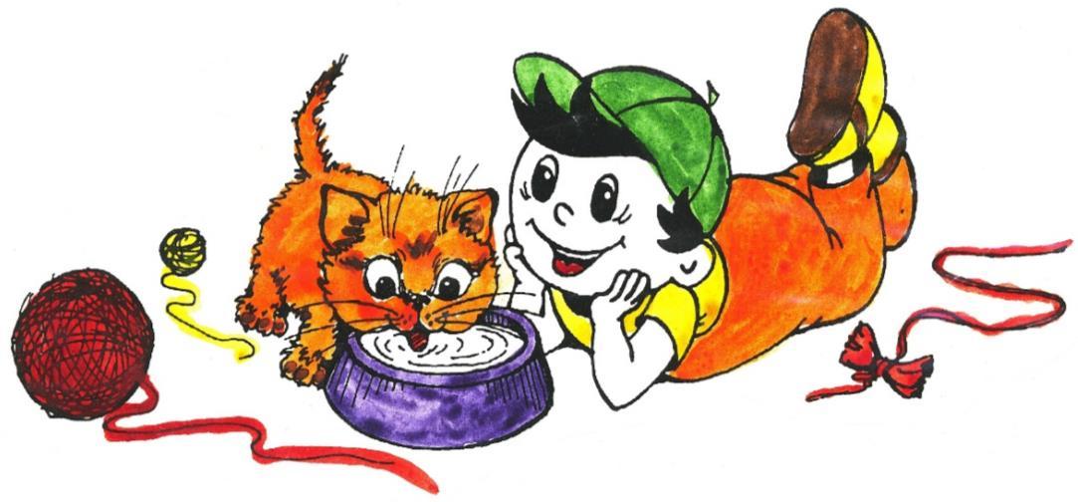

Slide 14
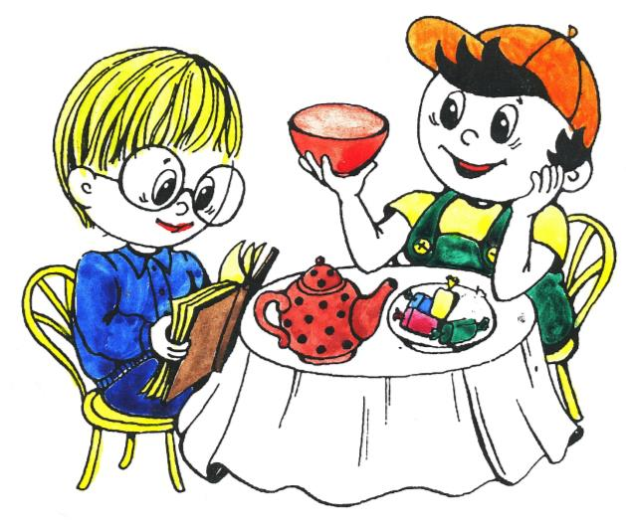
Язык широкий положи,
Его края приподними –
Получилась чашечка,
Округленная она.
В рот её ты занесем
И края к зубам прижмем.

Slide 15
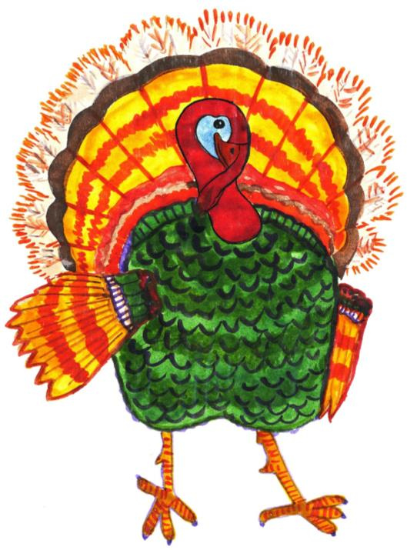
Рот чуть – чуть приоткрываю,
Язычок приподнимаю.
На губу положу,
По губе им повожу.
Потом голос подключу:
Бл –бл – бл – заболбачу.

Slide 16
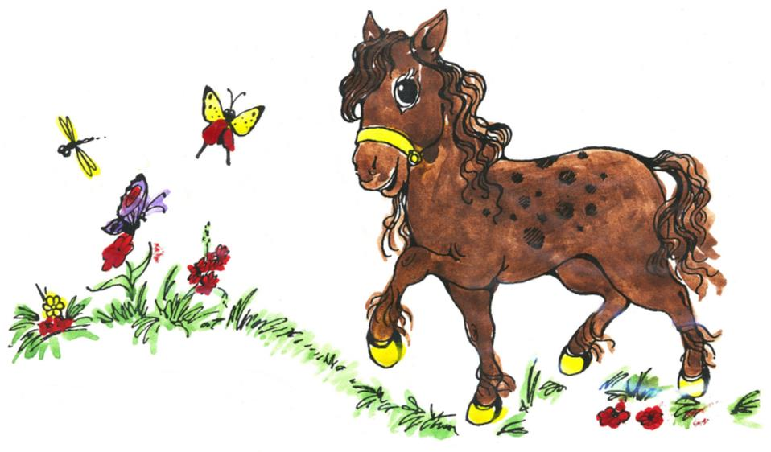
Я лошадка – серый бок!
Цок – цок – цок – цок!
Я копытцем постучу,
Если хочешь - прокачу!
Посмотри, как я красива:
Хороши и хвост и грива.

Slide 17
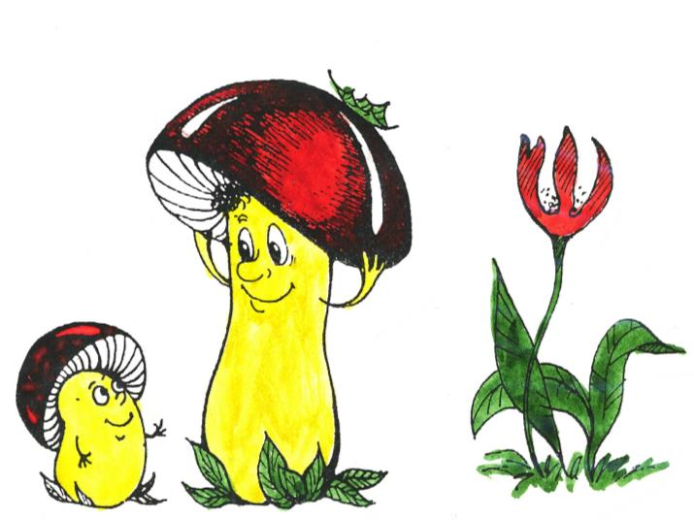
Под высокою сосной
Мы грибок нашли с тобой.
Чтобы рос боровичок,
Подними вверх язычок.

Slide 18
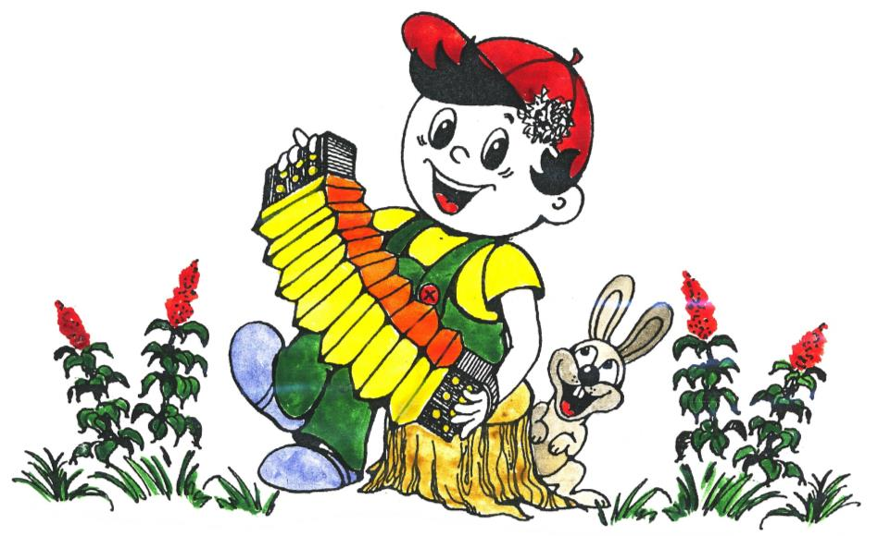
На гармошке чтоб сыграть,
Нужно челюсть опускать,
Язычок не отрываем,
Очень здорово играем.

Slide 19
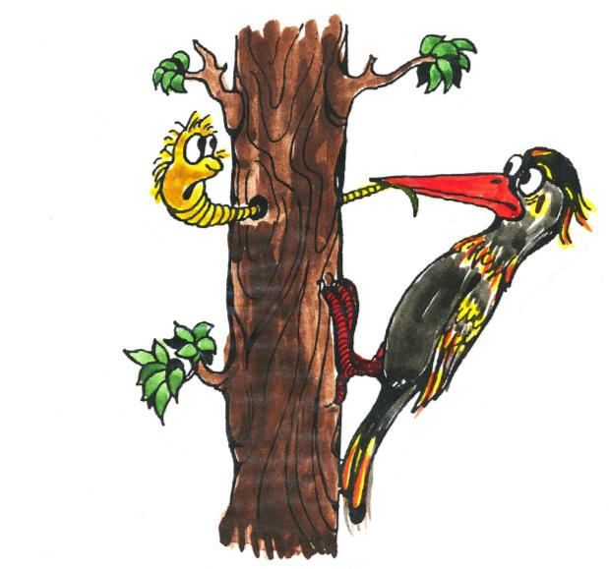
Дятел, дятел тук-тук-тук.
Ты чего стучишь, мой друг!
Я не зря во рту стучу
Звукам правильным учу.

Slide 20


